Slide 1
ЭКСПЕРТЫ В ОБЛАСТИ АНАЛИТИЧЕСКИХ РЕШЕНИЙ
Введение в Greenplum

Slide 2

Содержание
MPP система
Архитектура Greenplum
Отдельные элементы сегментов и мастера
Отказоустойчивость
1

Slide 3


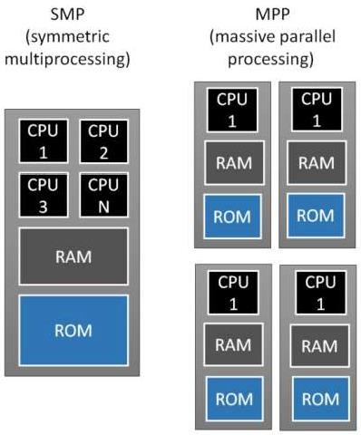
1.1 MPP система
MPP vs SMP
В системе SMP каждый процессор использует одни и те же ресурсы.
В системе MPP каждый процессор имеет свои собственные выделенные ресурсы и ничего не использует совместно.
2

Slide 4
Преимущества MPP:
1.1 MPP система
Быстрота обработки больших объемов данных;
Простота горизонтального масштабирования до сотен узлов;
Отказоустойчивость за счет зеркалирования и резервирования;
Линейный рост производительности
3

Slide 5
Недостатки MPP:
1.1 MPP система
Высокие требования к ресурсам;
Низкая производительность при большом объеме простых запросов;
Неоптимальное распределение сегментов может негативно отразиться на производительности кластера при его расширении.
4

Slide 6
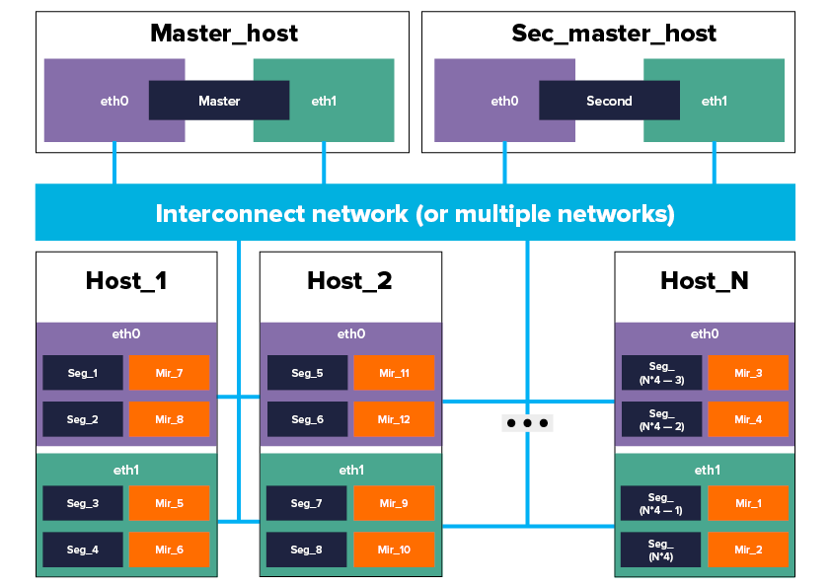
1.2 Архитектура Greenplum
Greenplum - это параллельная реляционная СУБД, которая работает на архитектуре MPP Postgres open-source database technology
5

Slide 7
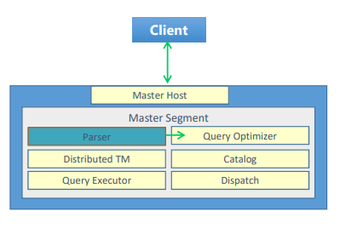
Master segment
1.2 Архитектура Greenplum
Мастер не содержит пользовательских данных;
Мастер может выполнять некоторые финальные операции с данными – агрегации, сортировки и т.д.;
Большинство административных действий выполняются только на мастере.
6

Slide 8
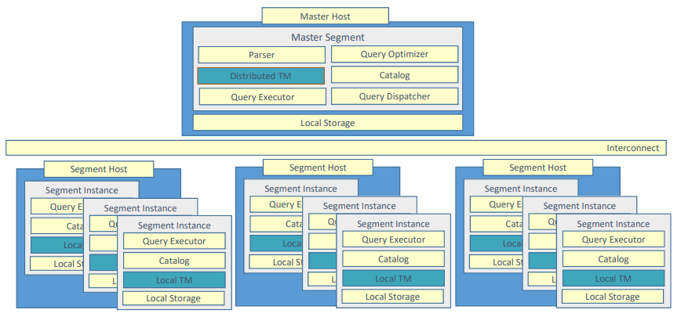
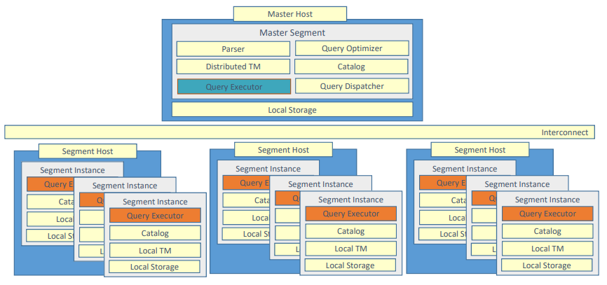
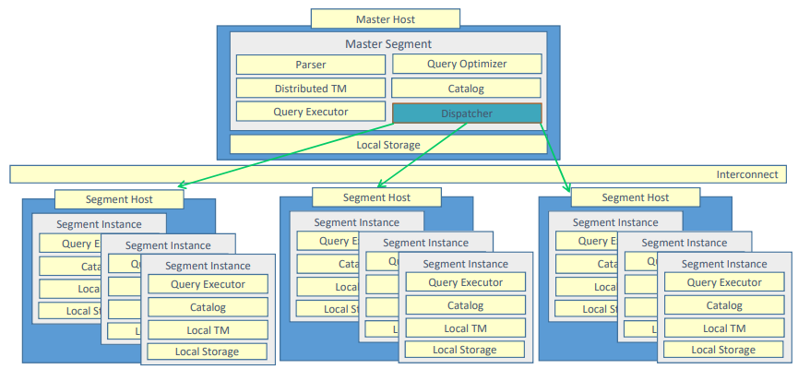
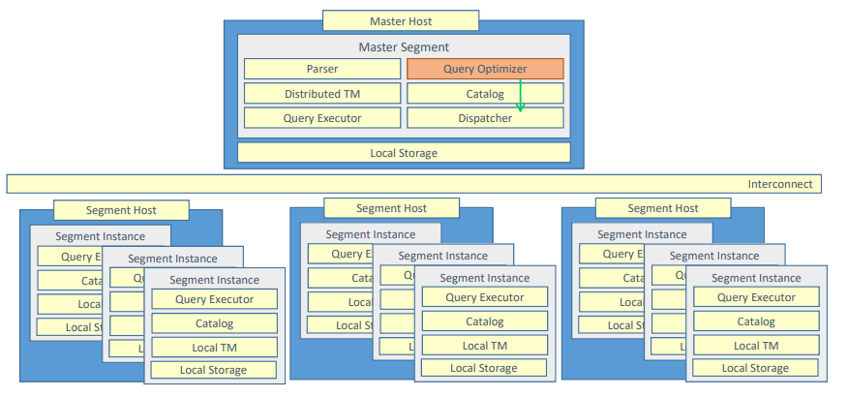
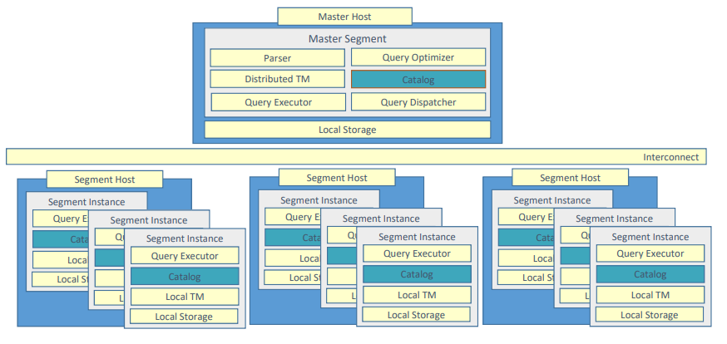
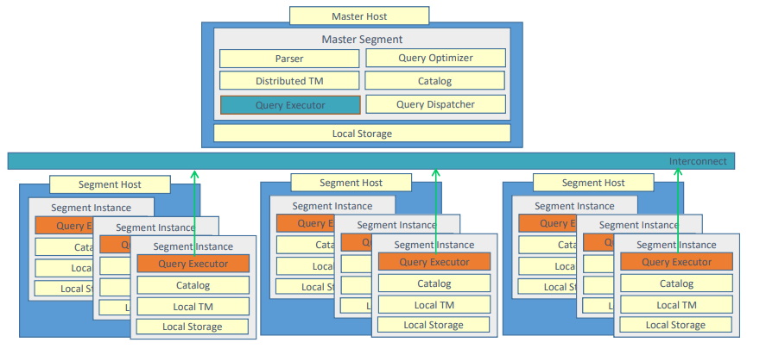
1.3 Отдельные элементы сегментов и мастера
Master segment
Parser
Оптимизатор
Query Dispatcher
Query Executor
Системный каталог
Distributed Transaction Manager Storage
Interconnect
Segment Instance
Query Executor
Системный каталог
Transaction Manager
Storage
7

Slide 9
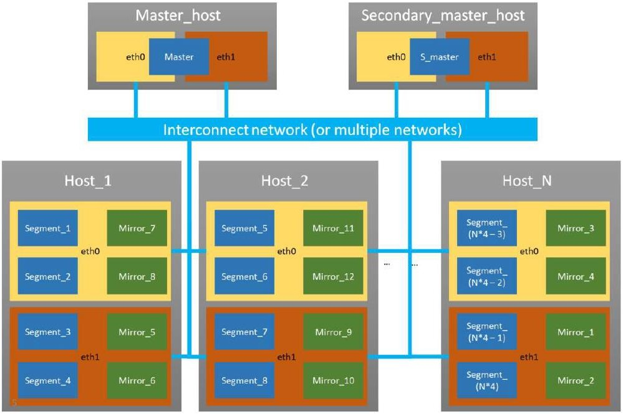
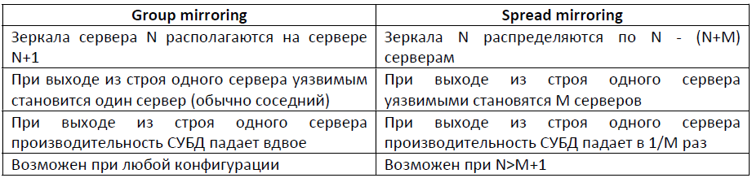
1.4 Отказоустойчивость
Отказоустойчивость
Отказоустойчивость мастера:
Warm standby (реплика каталога)
Переключается вручную
Отказоустойчивость сегментов:
Для каждого основного сегмента создаётся зеркало
Переключается автоматически
В случае восстановления основного необходимо выполнить рекавер
Расположение сегментов и зеркал выбирается на этапе установки СУБД
8

Slide 10
ЭКСПЕРТЫ В ОБЛАСТИ АНАЛИТИЧЕСКИХ РЕШЕНИЙ
https://sapiens.solutions
info@sapiens.solutions
+ 7 495 215 1757

